Slide 1

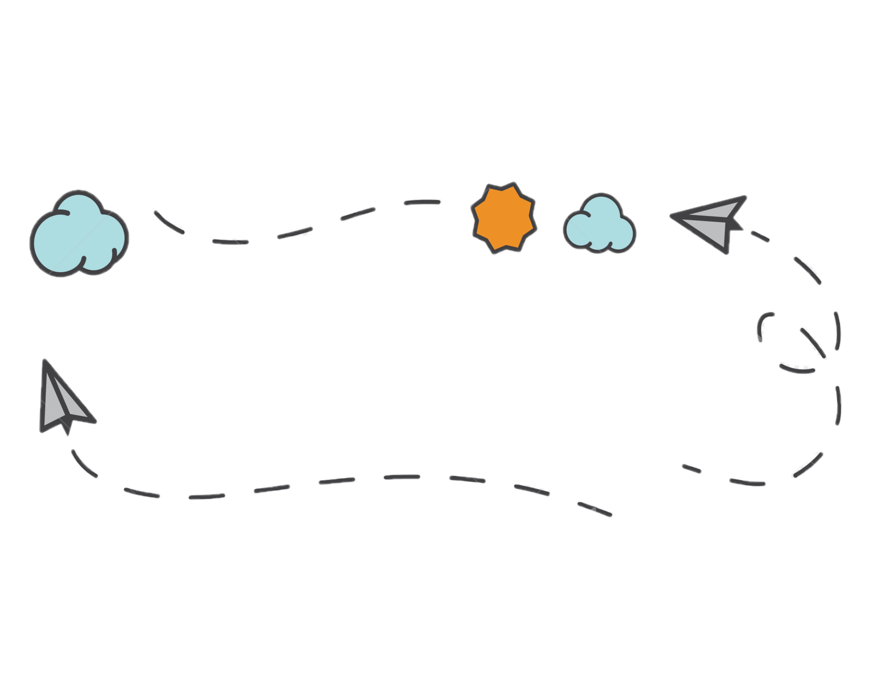
111學年度靜宜會館幹部徵選
想在大學時期突破以往的自己，成為有影響力的人嗎？
渴望成為生活技能、時間管理能力、領導能力、人際交友提升的大學生嗎？
期待自己未來實習或畢業的履歷上能寫一些酷東西嗎？
徵的就是你！未來的你會感謝現在的自己！
報名時間：111/03/11(三)~111/03/25(五) 17:00止。請將報名表繳交至靜宜會館R棟服務台！
筆試時間：111/03/28(一) 20:00-21:00，於靜宜會館L棟會議室。
面試時間：111/03/31(四) 19:30開始，屆時將公告名單於住宿組網頁。
公告時間：111/04/11(一) 徵選結果將於住宿組網頁。
★報名表請至住宿服務組網站下載，並繳至靜宜會館服務台

